Slide 1

Латинская терминология в анатомии

Slide 2
Роль латинского языка в медицине
Латынь в медицине традиционно используется в:
анатомической,
клинической
фармацевтической терминологии
позволяет врачам разных стран мира без труда понимать друг друга
служит объединяющим фактором для медиков всего мира и для унификации медицинского образования.

Slide 3

История развития латинского языка в науке
Эпоха Возрождения (XIV—XVI вв.) создала благополучные условия для научных исследований, в том числе и в области медицины. В этот период латинский язык начинает завоёвывать положение международного языка науки.
Значительная работа проводилась по унификации и систематизации терминологии медицины, фармации, химии и др. наук, выпускались словарики (лексиконы, каталоги) по отдельным разделам наук.

Slide 4
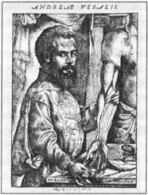
становление подлинно научной анатомической терминологии относится к XVI веку. Именно в эту эпоху жил и работал великий реформатор анатомии Андреас (Андрей) Везалий (1514 – 1564), автор «Анатомических таблиц» и капитального сочинения «О строении человеческого тела». Эти работы имели огромное значение не только для развития анатомии, но и для усовершенствования латинской анатомической терминологии.

Slide 5
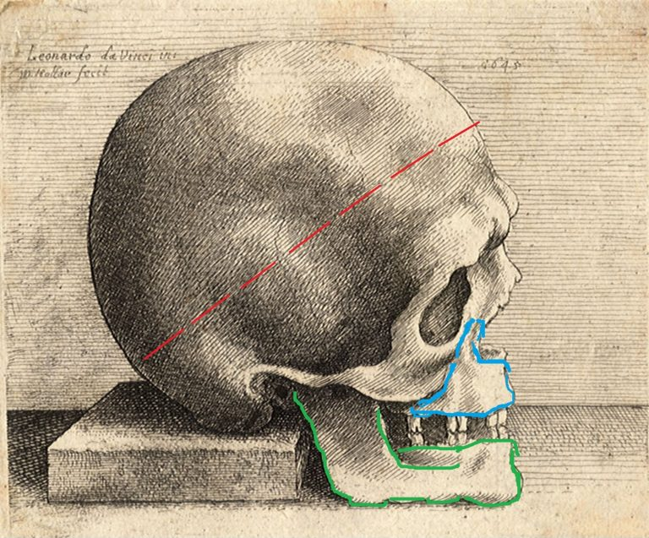
Лексический минимум терминов в анатомии
Лексический минимум терминов на латинском яыке в анатомии
Голова
Caput - голова;
Cranium — череп.
Basis cranii — основа черепа;
Fornix cranii — свод черепа, то есть крышка черепа;
Maxilla — верхняя челюсть.
Mandibula — нижняя челюсть.

Slide 6
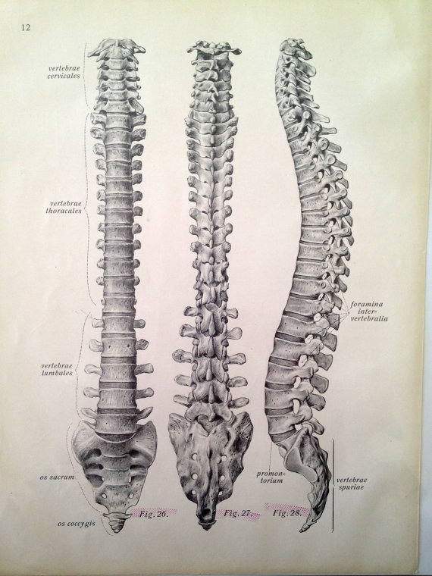
Позвоночник
Cervix — шея;
Vertebra — позвонок;
Columna vertebralis — позвоночный столб. Именно он и состоит из позвонков;
Сorpus vertebrae — тело позвонка.
Arcus vertebrae — дуга позвонка.

Slide 7
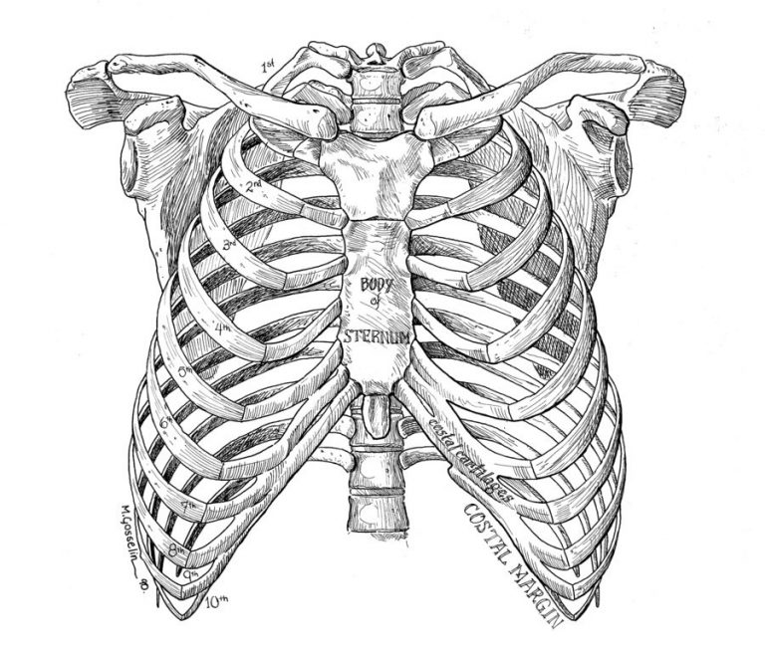
Грудная клетка
Thorax — грудь. Этим же термином называется грудная клетка — анатомические образование, внутри которой находится грудная полость.
Cavum thoracis — грудная полость. Она ограничена грудиной, рёбрами и позвонками, то есть грудной клеткой.
Sternum — грудина. Одна из самых классных костей в плане изучения. Всего несколько элементов нужно запомнить, основной — это…
Corpus sterni— тело грудины.
Costa — ребро;
Caput costae — головка ребра
Corpus costae — тело ребра.

Slide 8
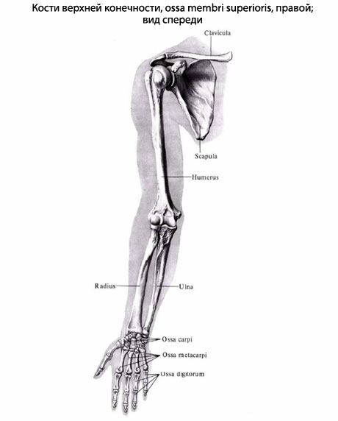
Кости верхней конечности
Scapula - лопатка
Clavicula - ключица
Brachium - плечо
Humerus – плечевая кость
Antebrachium - Предплечье
Ulna – локтевая кость
Radius – лучевая кость
Manus - кисть
Carpus – запястье
Ossa digitorum —Кости пальцев
Phalanx proximalis - проксимальная фаланга
Phalanx distalis- дистальная фаланга

Slide 9
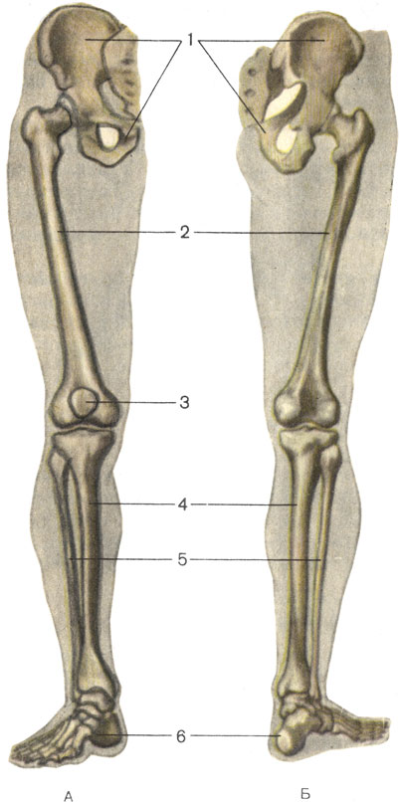
Пояс нижней конечности
Os coxae - тазовая кость
Femur- бедренная кость;
Patella- надколенник
Tibia- большеберцовая кость ;
Fibula- малоберцовая кость ;
Ossa pedis- кости стопы

Slide 10

Особенность латинского языка в медицинской терминологии
Предпринималось немало попыток перейти к национальной медицинской терминологии (английской, французской, немецкой и т.д.), однако позиции латинского остаются незыблемыми благодаря особенностям этого языка:
Ёмкость и лаконичность. Одним словом можно передать то, что в других языках придется обозначать несколькими словами
Структурированность. Части слова латинского языка (приставки, корни, суффиксы) сохраняют одинаковое значение в разных словах. Клинические термины имеют сложную структуру, которую легко понять, владея знаниями об отдельных элементах.

Slide 11

Систематичность. Благодаря стройной логике и наличию многочисленных суффиксов и приставок с четким значением возможности латинского для классификации и описания болезней практически безграничны.
Универсальность. Из поколения в поколение студенты медицинских колледжей и университетов всего мира изучают латынь и используют его в работе. Давняя практика применения языка объединяет медиков всего мира, способствует унификации медицинской литературы и образования в целом.

